Slide 1

Báo Cáo Cuối Kì
Học sâu (Deep learning)

Slide 2
Phần mềm nhận dạng 5 đối tượng dụng cụ học tập
Nhóm 6
GVHD : Tôn Quang Toại

Slide 3

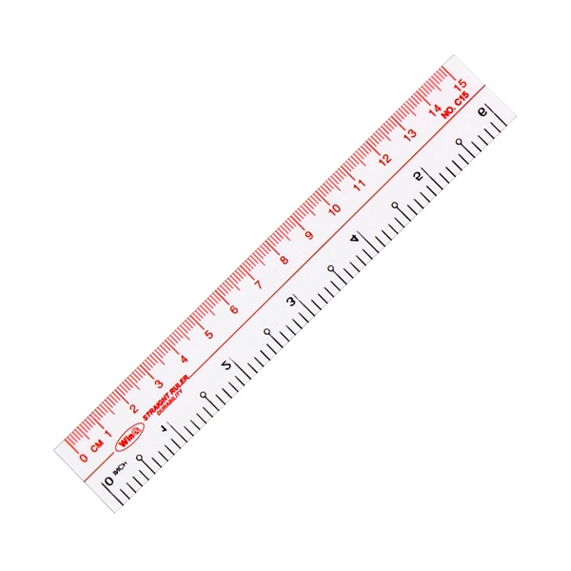
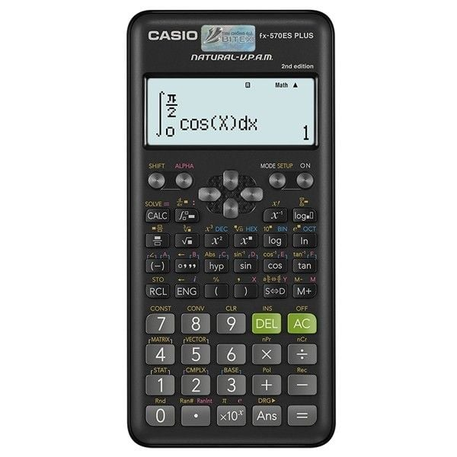
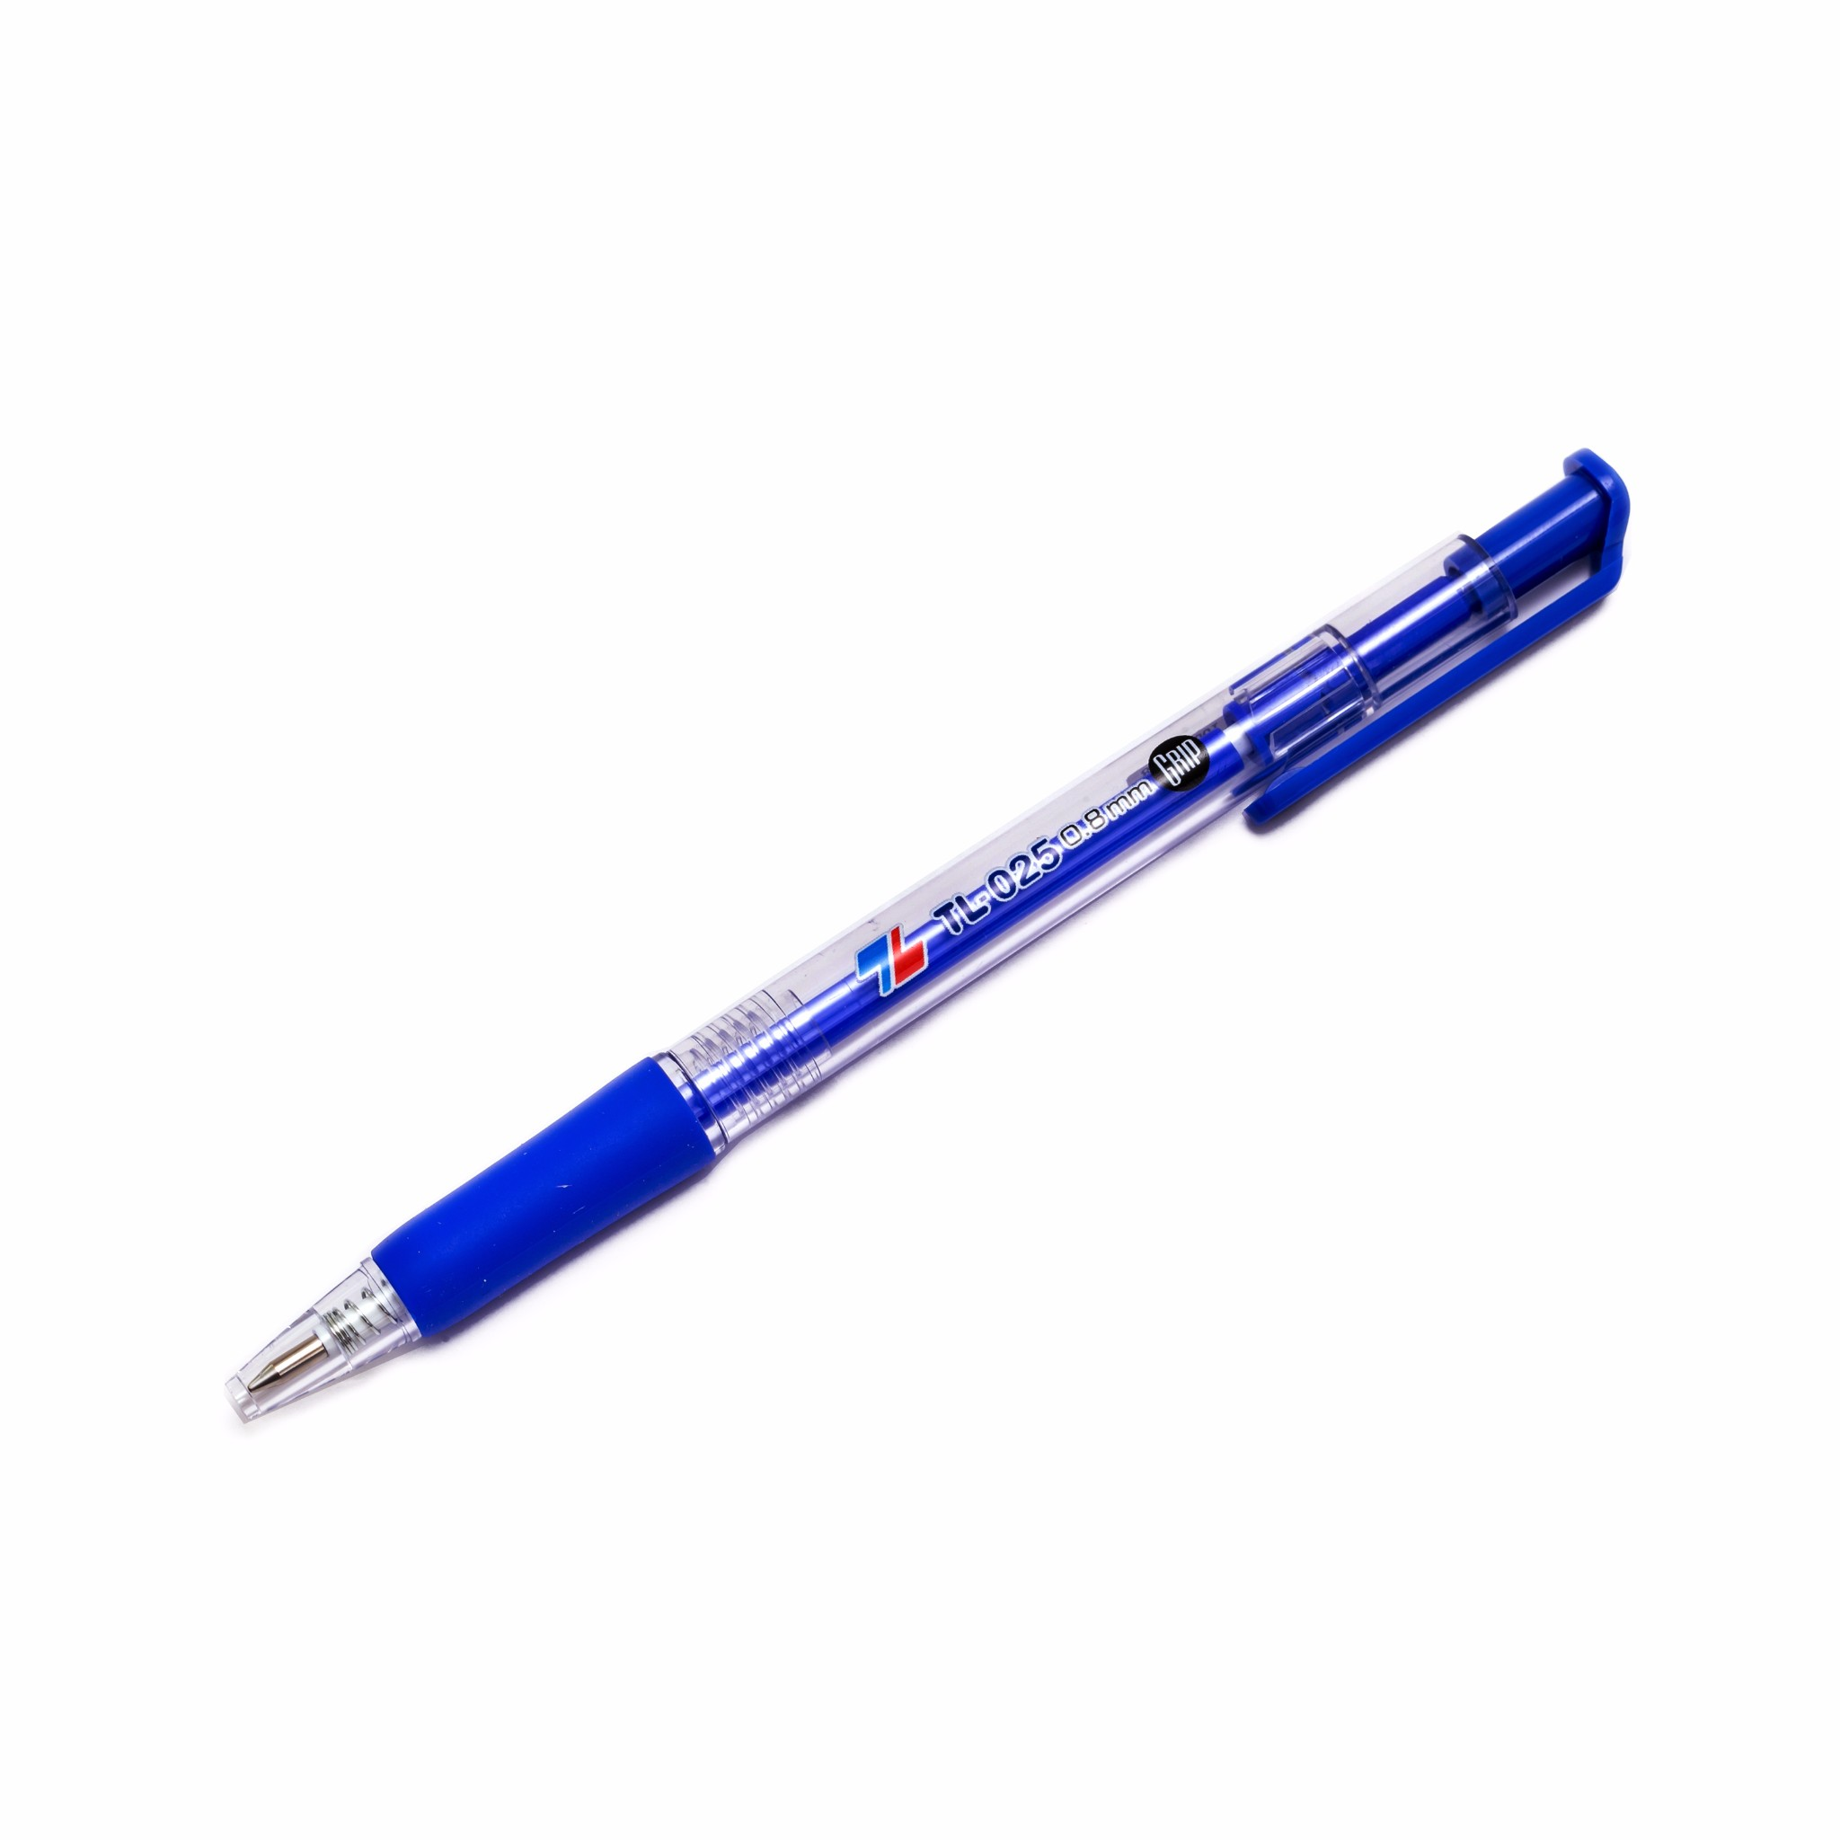
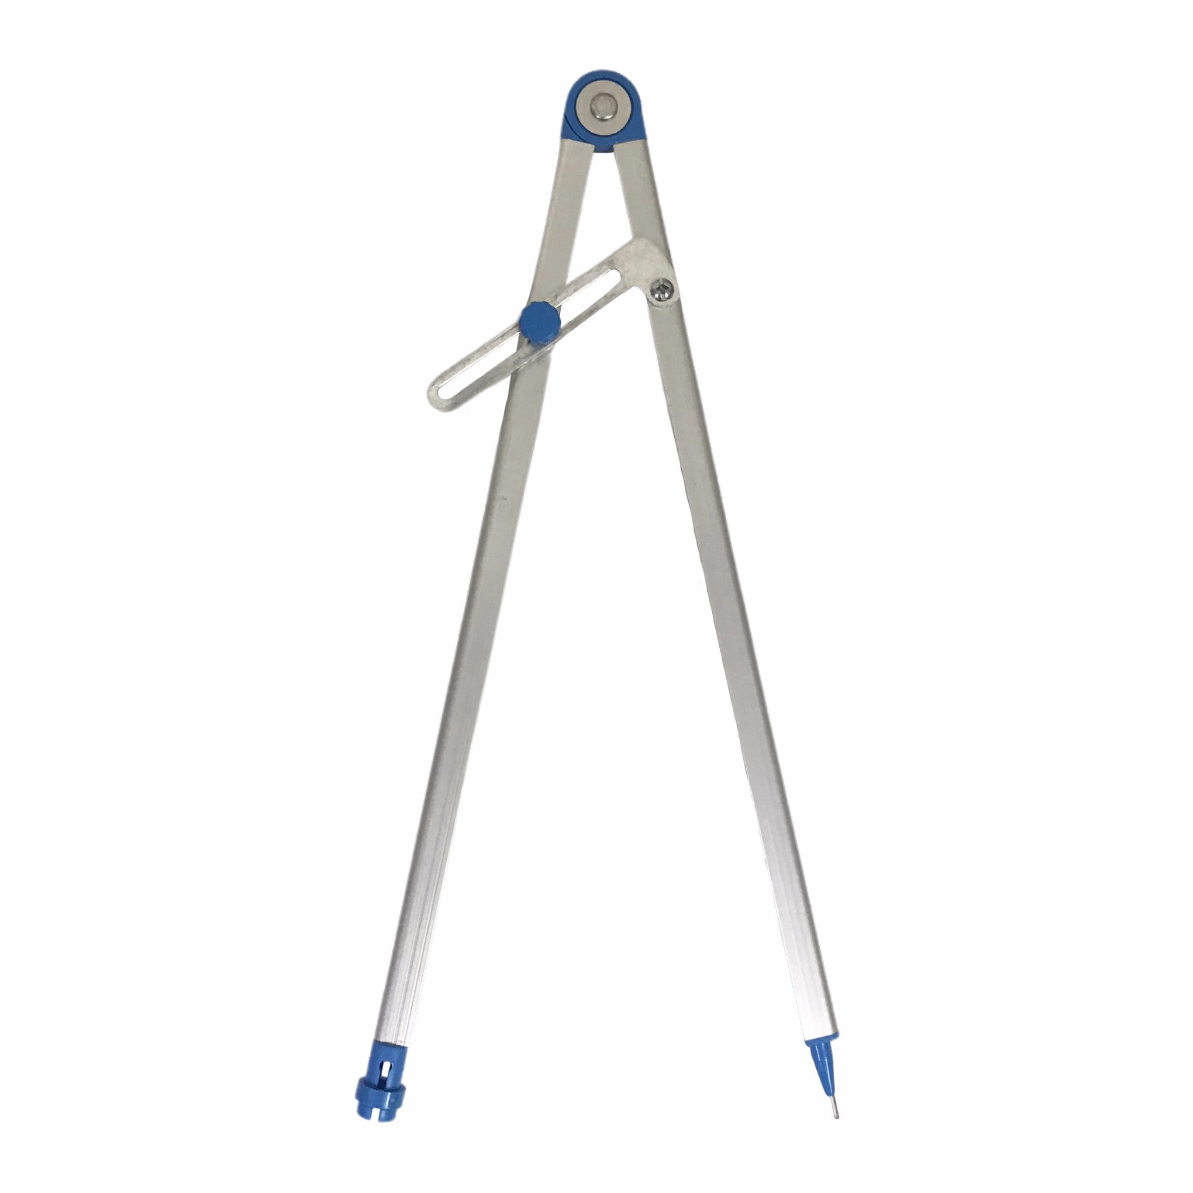
Thước
Bút chì
Máy tính
5 Dụng cụ học tập
Bút bi
Compa

Slide 4
Phần mềm nhận dạng 5 đối tượng dụng cụ học tập a. Thu thập dữ liệu ✓ (Báo cáo lần 1) b. Phân lớp các đối tượng trên ✓ (Báo cáo lần 1) c. Xác định vị trí đối tượng trong ảnh (tối đa 2 đối tượng trong ảnh) d. Triển khai mô hình

Slide 5
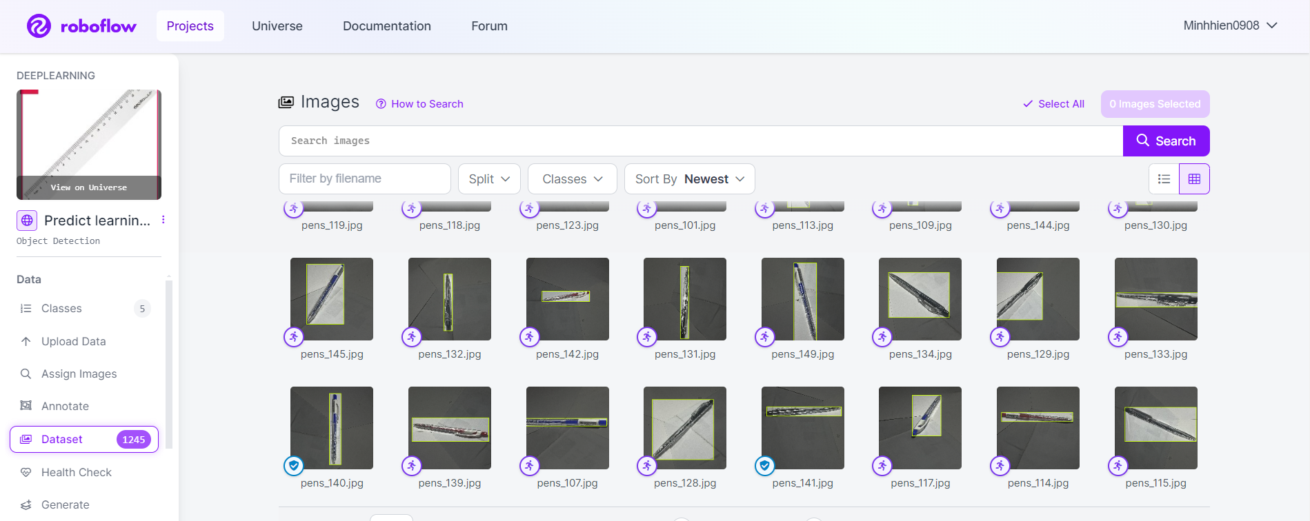
Chuẩn bị dữ liệu cho việc xác định vị trí các đối tượng :

Slide 6
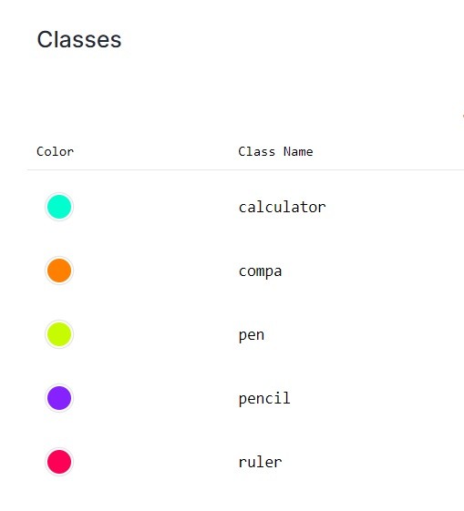
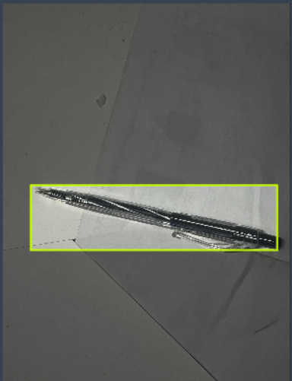
Dataset :
Số lớp : 5 lớp
Số ảnh :
Train : 2392 ảnh
Val : 249 ảnh
Test : 125 ảnh
(0,0)
Bounding box (𝑥1, 𝑦1, 𝑥2, 𝑦2)
𝑥1, 𝑦1 : top, left
𝑥2, 𝑦2 : button right
(x1,y1)
(x2,y2)

Slide 7
Model phân lớp cho class:
MLP
CNN
Mô hình
ResNet18
LeNet

Slide 8
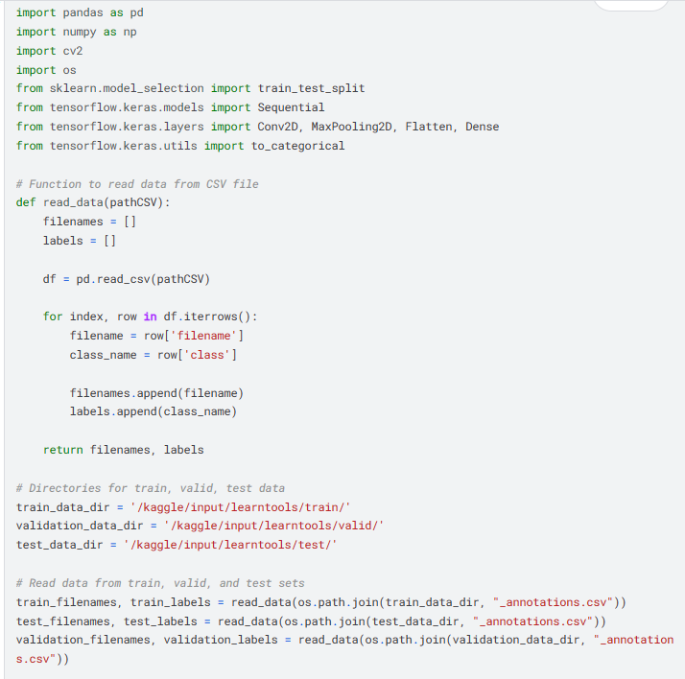
MLP :
Tiền xử lý dữ liệu

Slide 9
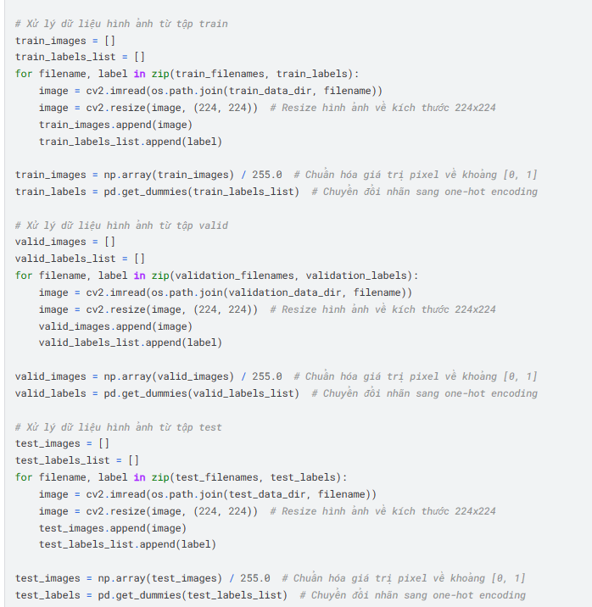

Slide 10
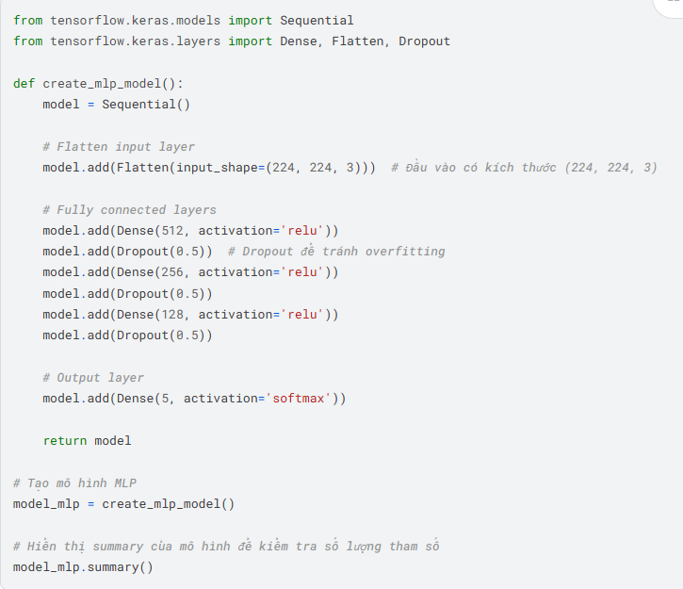
Xây dựng mô hình

Slide 11
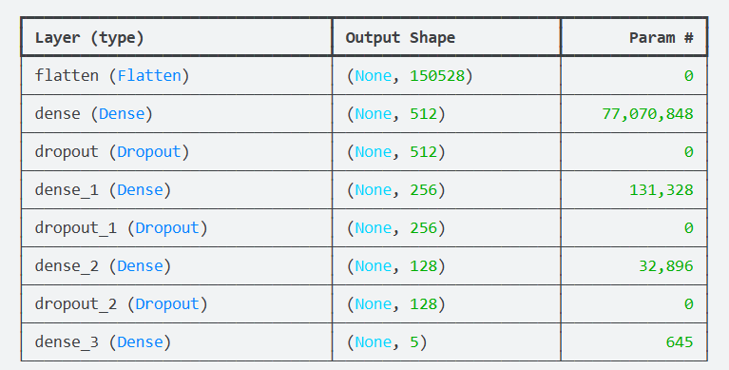
Kết quả

Slide 12
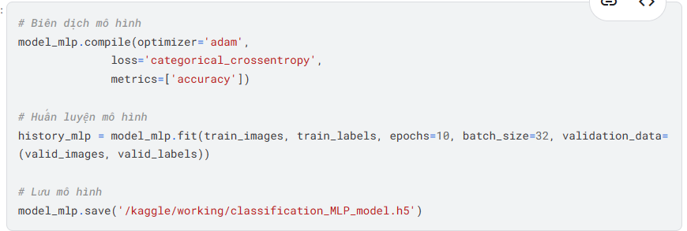

Slide 13
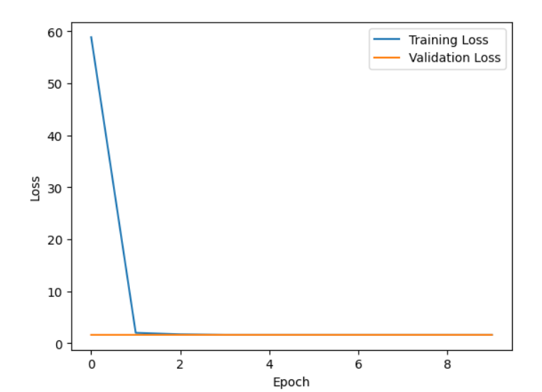
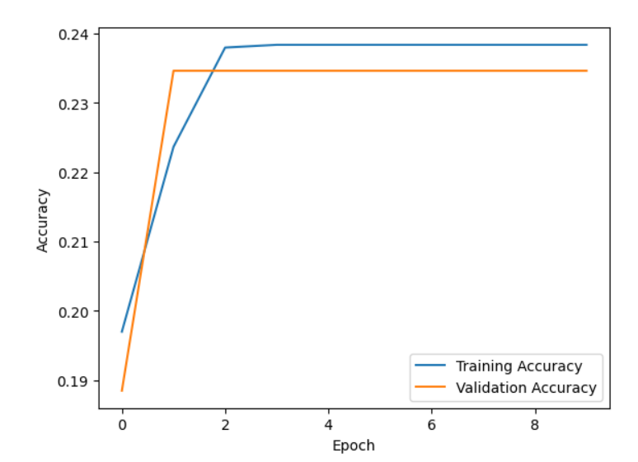
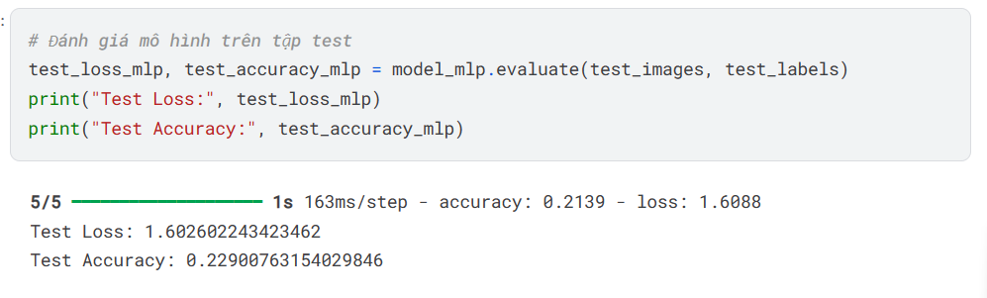
9

Slide 14
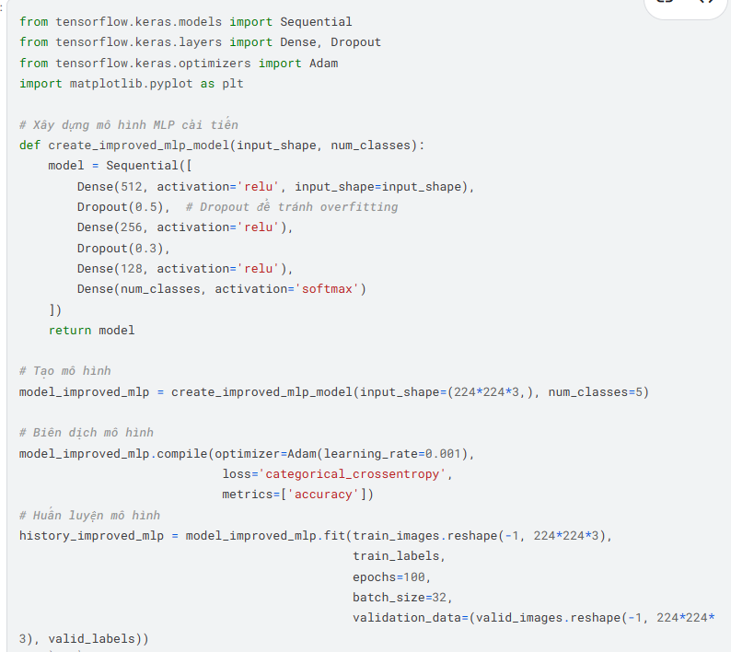
9

Slide 15
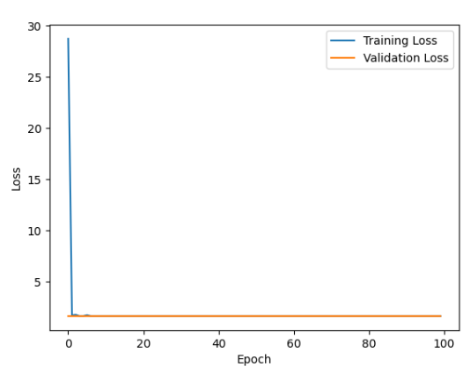
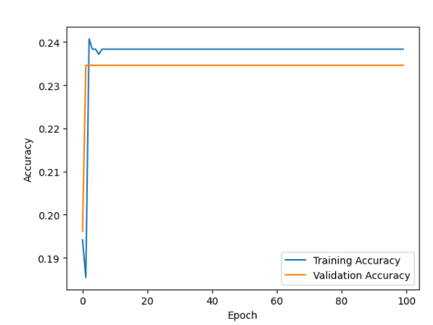
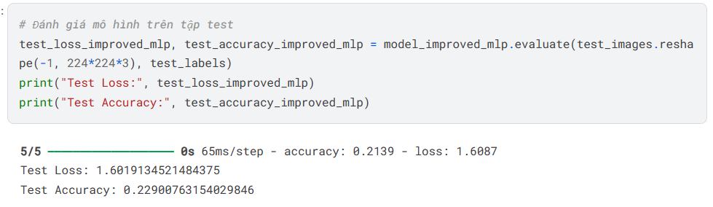
9

Slide 16
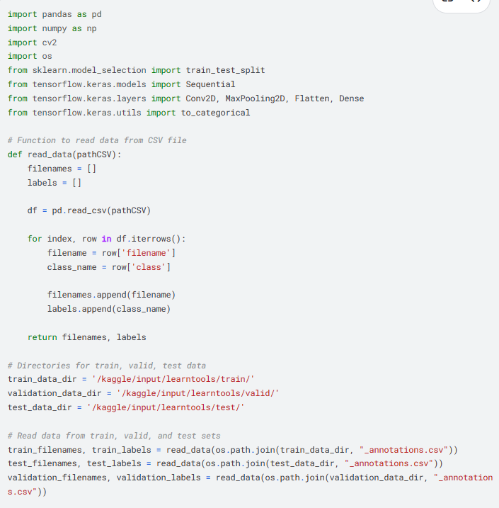
CNN :
Tiền xử lý dữ liệu
9

Slide 17
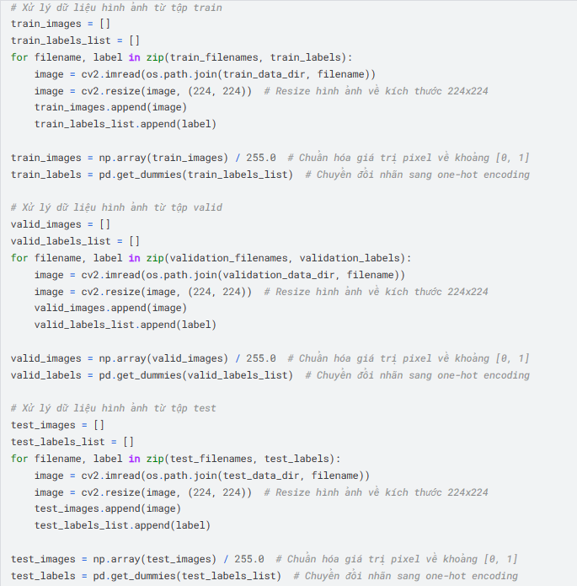

Slide 18
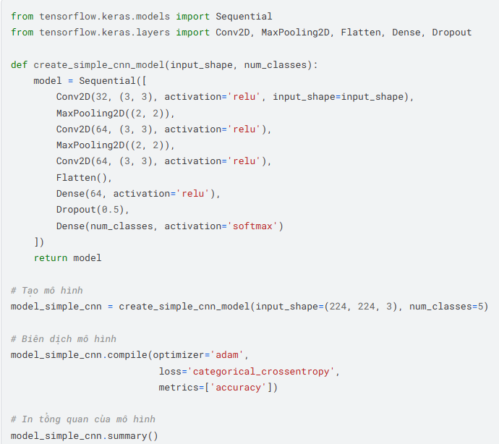
Xây dựng mô hình

Slide 19
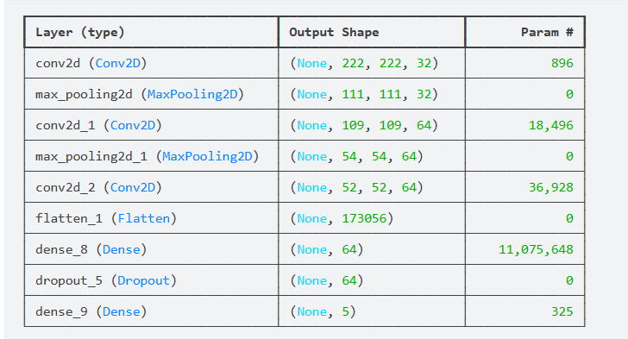
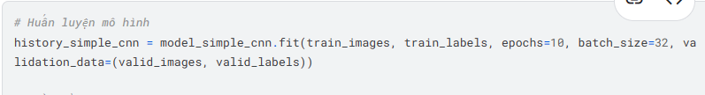

Slide 20
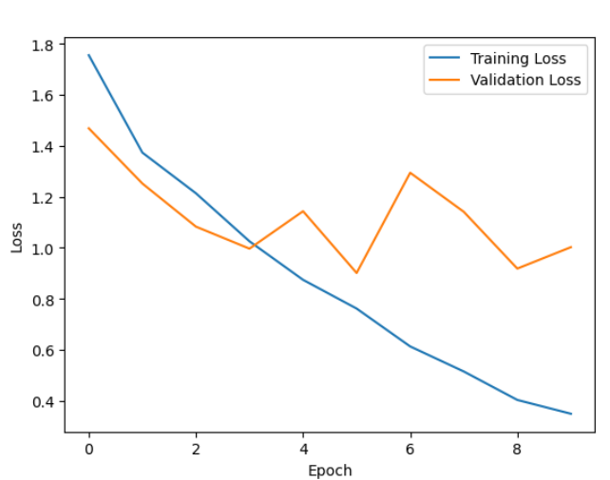
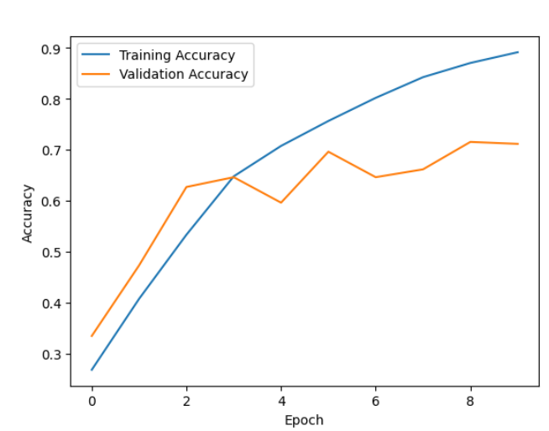
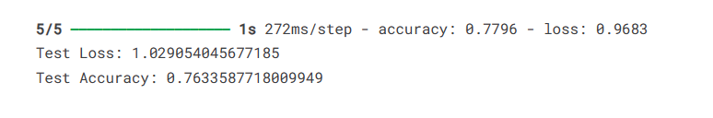
9

Slide 21
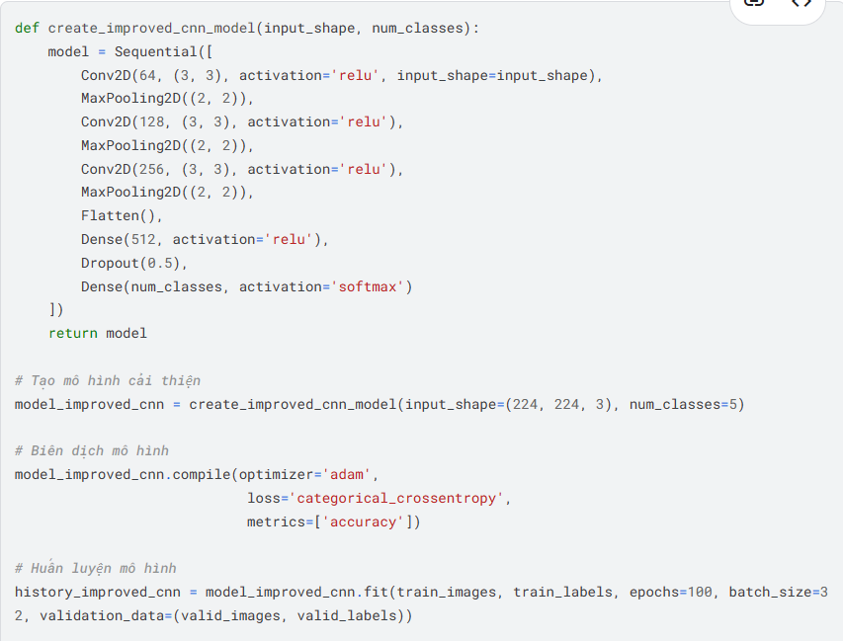
9

Slide 22
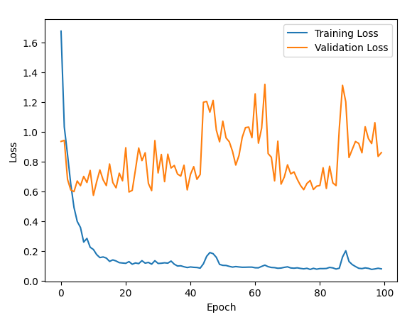
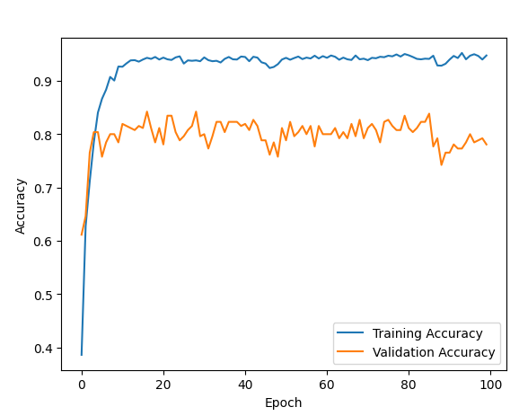
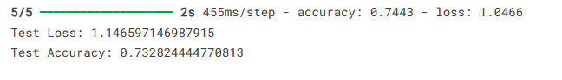
9

Slide 23
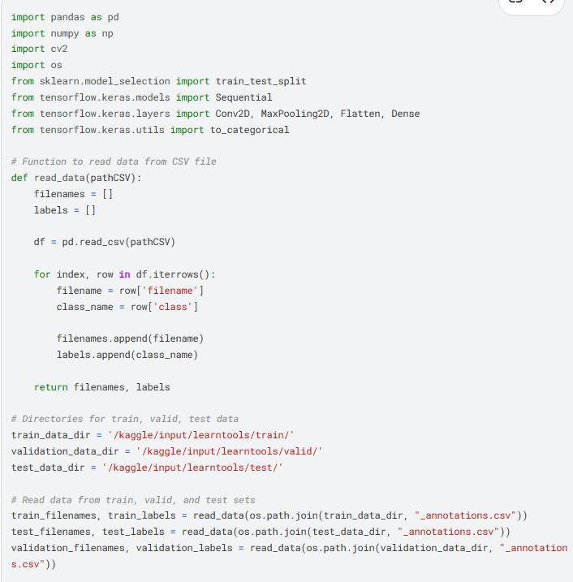
LeNet :
Tiền xử lý dữ liệu

Slide 24
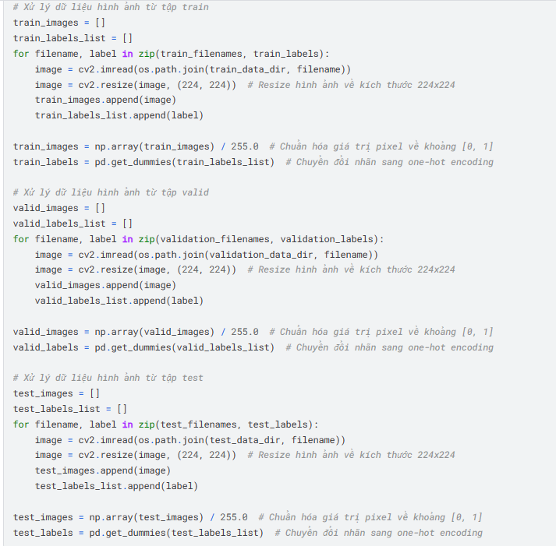

Slide 25
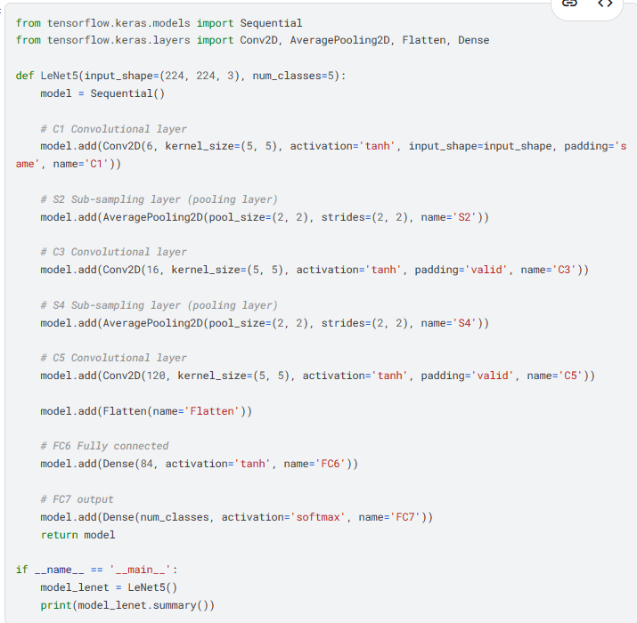
Xây dựng mô hình

Slide 26
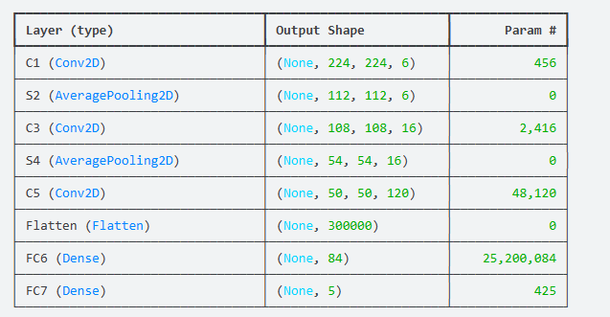

Slide 27
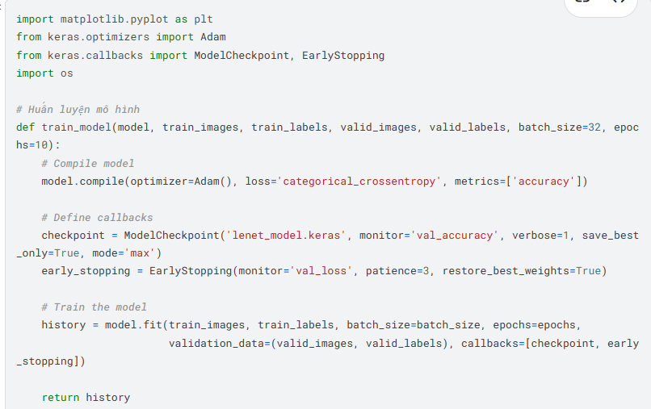

Slide 28
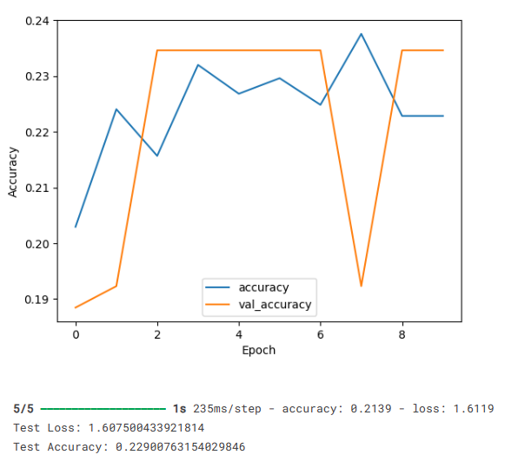

Slide 29
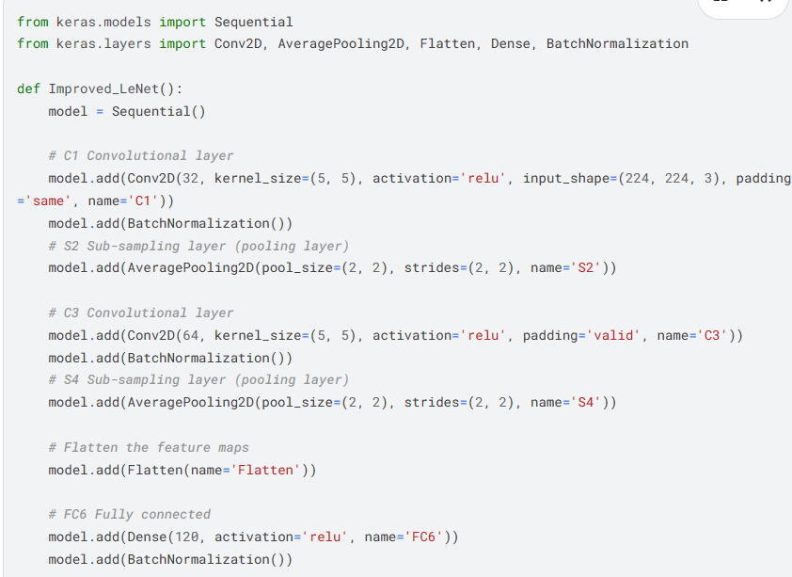

Slide 30
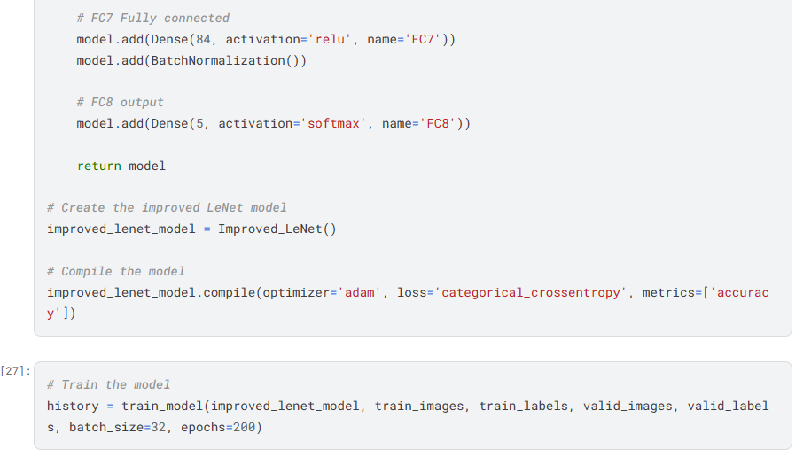

Slide 31
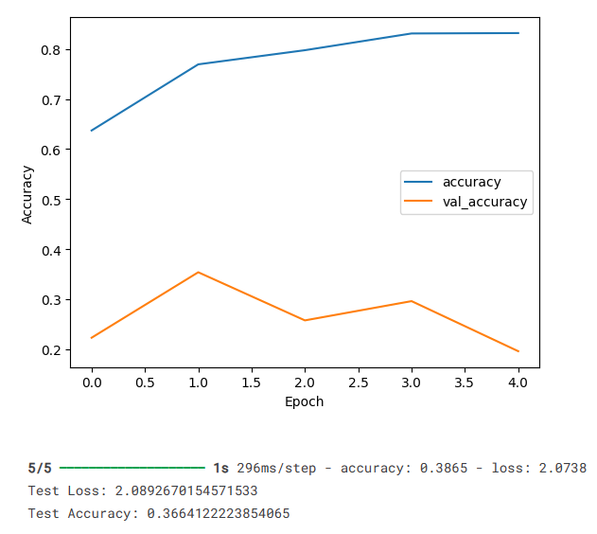

Slide 32
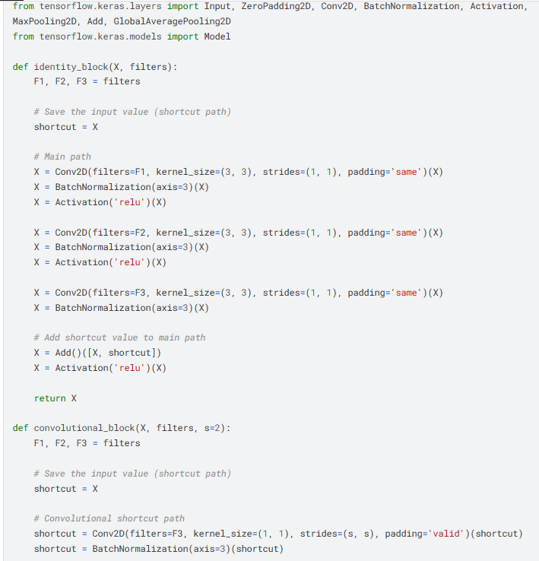
RetNet18 :
Xây dựng mô hình

Slide 33
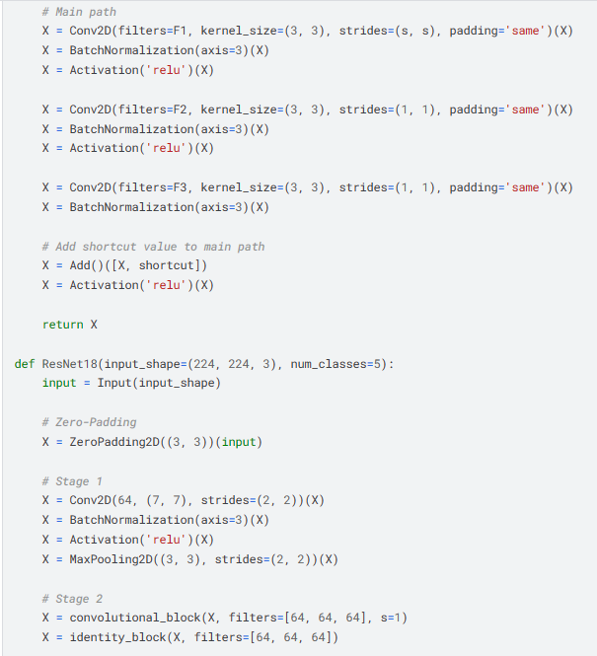

Slide 34
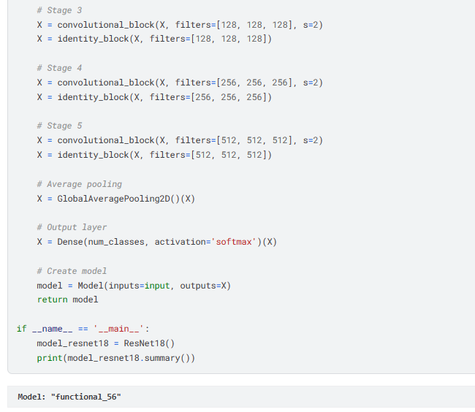

Slide 35
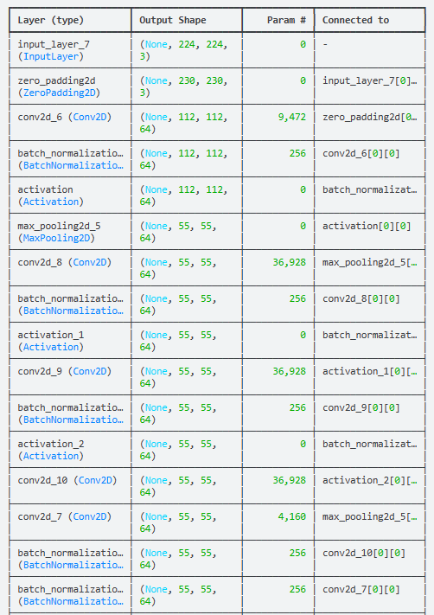
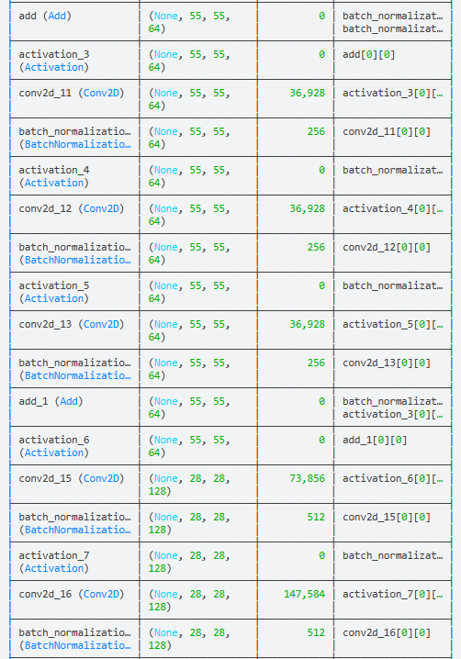

Slide 36
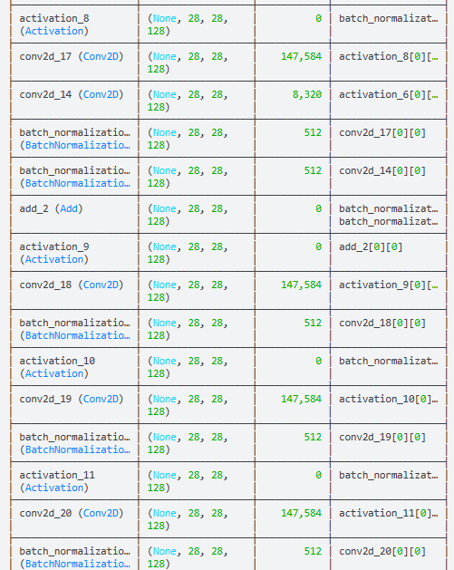
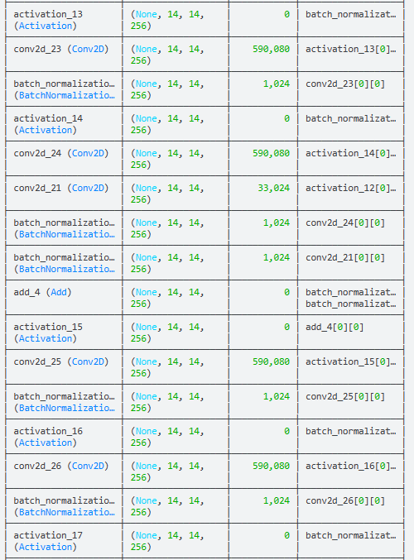

Slide 37
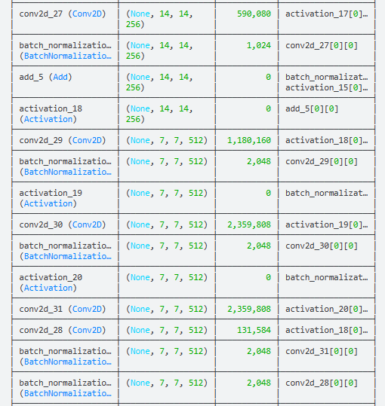
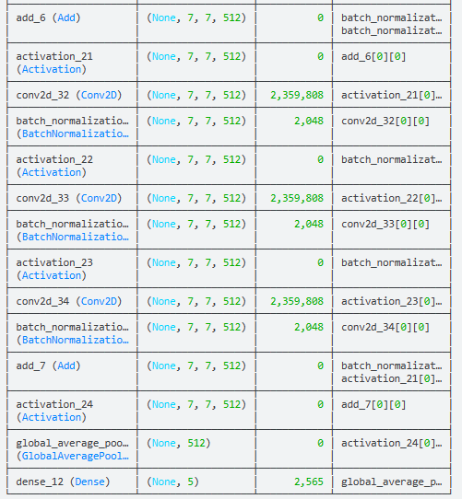
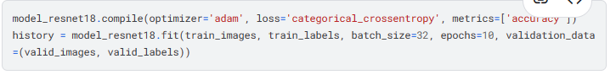

Slide 38




Slide 39


Slide 40


Slide 41

So sánh

Slide 42
Model phân lớp cho Bounding Box:
LetNet5
CNN
Mô hình
AlexNet
VGG16

Slide 43

Tiền xử lý dữ liệu model bounding box

Slide 44

LetNet5:
Xây dựng mô hình

Slide 45



Slide 46




Slide 47

Thay đổi kiến trúc mô hình LeNet5

Slide 48



Slide 49




Slide 50


AlexNet:
Xây dựng mô hình

Slide 51


Slide 52


Slide 53




Slide 54

Thay đổi kiến trúc mô hình AlexNet

Slide 55


Slide 56




Slide 57


VGG16:
Xây dựng mô hình

Slide 58


Slide 59


Slide 60




Slide 61


Thay đổi kiến trúc mô hình VGG16

Slide 62




Slide 63

CNN:
Xây dựng mô hình

Slide 64



Slide 65




Slide 66


Thay đổi kiến trúc mô hình CNN

Slide 67




Slide 68


Slide 69

Mô hình mạng 2 nhánh :
Nhánh 1 : Classification
Nhánh 2 : Bounding box regression
Backbone
CNN
VGG16

Slide 70

Tạo mô hình kết hợp 2 mô hình trước đó :
CNN và VGG16

Slide 71

Kết quả

Slide 72




Slide 73

Thay đổi và cho chạy nhiều epoch hơn

Slide 74

Kết quả

Slide 75



Slide 76


Slide 77

Kết quả

Slide 78



Slide 79

Kết quả

